Slide 1



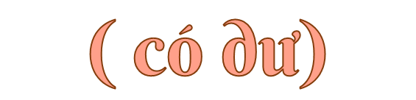
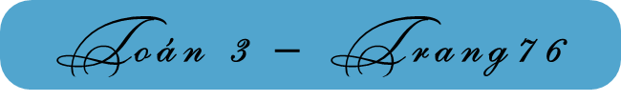


Slide 2


- Thực hiện được phép chia số có hai chữ số cho số có một chữ số trong trường hợp: chia có dư
- Tìm được các thành phần chưa biết của một phép tính như số bị chia, thừa số
- Vận dụng giải các bài toán thực tế liên quan đến phép chia số có hai chữ số cho số có một chữ số

Slide 3

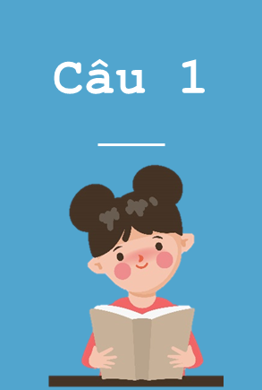
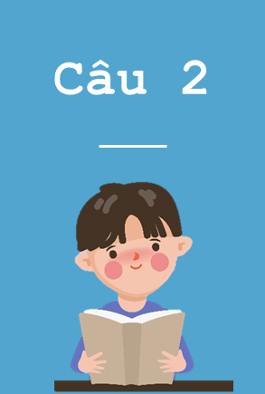
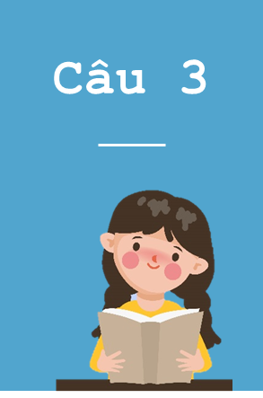
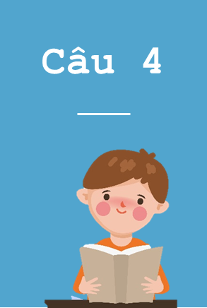
Notes:
Kích vào từng hình em bé để đến với câu hỏi
Kích vào chữ KHỞI ĐỘNG ĐỂ ĐẾN VỚI TÊN BÀI MỚI

Slide 4
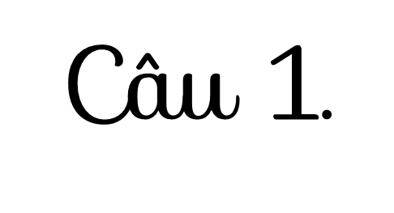
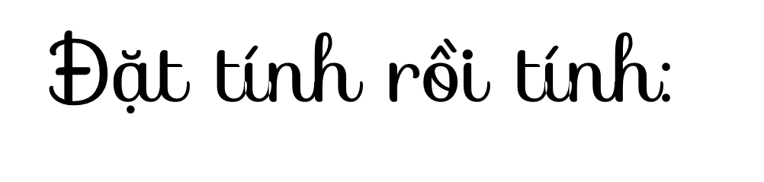

48 : 4

Slide 5
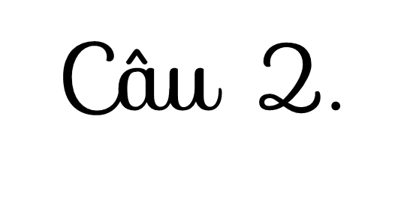
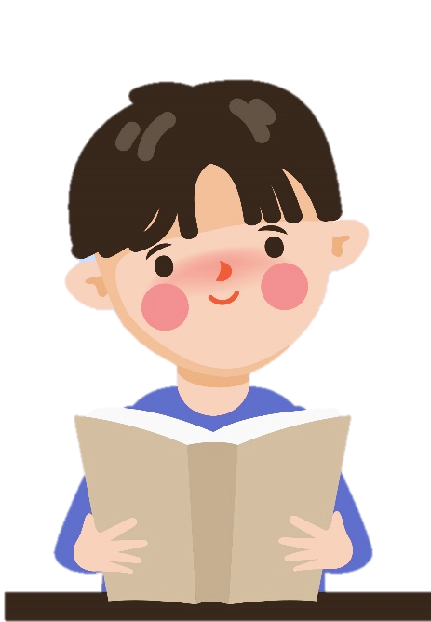
55 : 5

Slide 6
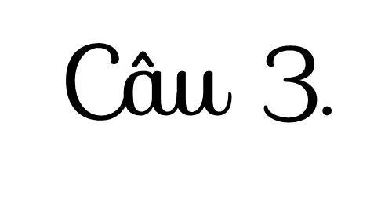



Slide 7
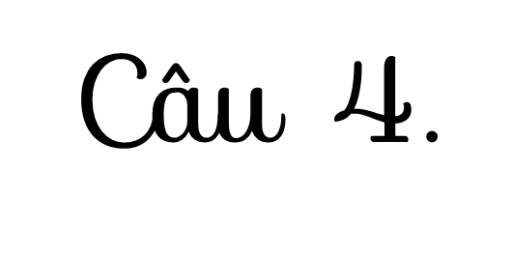

Nhẩm tính kết quả của phép tính sau:
80 : 2
= 40

Slide 9
KHÁM
PHÁ
01

Slide 10


a) 51 : 3 = ?
5 chia 3 được 1, viết 1.
51
3
5
1 nhân 3 bằng 3; 5 trừ 3 bằng 2.
3
7
Chia sẻ cách chia
1
21
1
2
Hạ 1, được 21; 21 chia 3 được 7, viết 7.
21
0
7 nhân 3 bằng 21; 21 trừ 21 bằng 0.
51 : 3 = 17

Slide 11
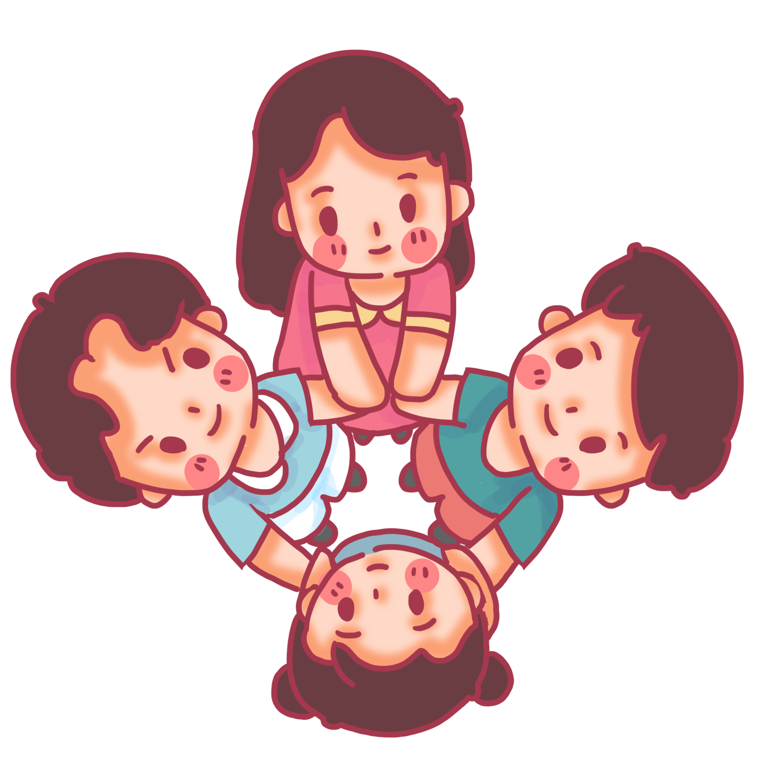
b) 74 : 3 = ?
7 chia 3 được 2, viết 2.
7
3
74
Chia sẻ cách chia
2 nhân 3 bằng 6; 7 trừ 6 bằng 1.
6
4
2
4
1
14
Hạ 4, được 14; 14 chia 3 được 4, viết 4.
12
2
4 nhân 3 bằng 12; 14 trừ 12 bằng 2.
74 : 3 = 24 ( dư 2)

Slide 12
HOẠT
ĐỘNG
02

Slide 13


Hoàn thành 1 bài tập sẽ được nhận
một cành hoa hướng dương.

Slide 14




Bài 1. Tính:
53 : 6 = 8
( dư 5)
79 : 5 = 15
( dư 4)
91 : 4 = 22 ( dư 3)
33 : 2 = 16 ( dư 1)

Slide 15
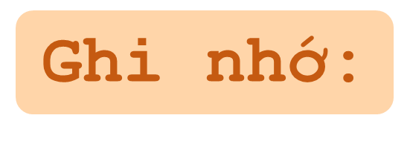

số dư
luôn bé hơn
số chia
Trong phép chia có dư

Slide 16
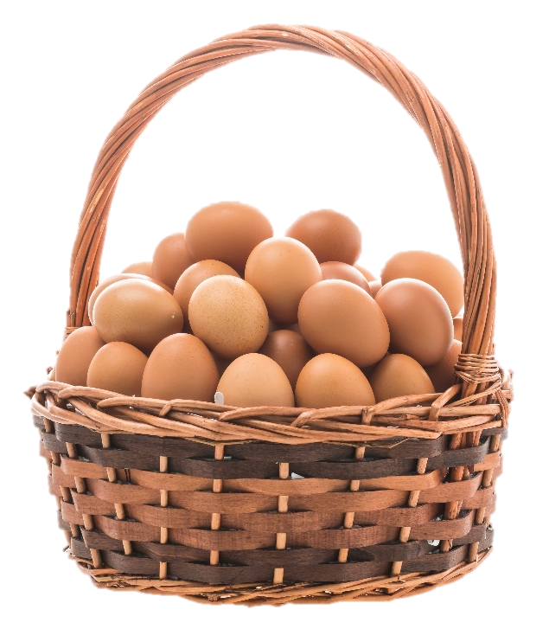

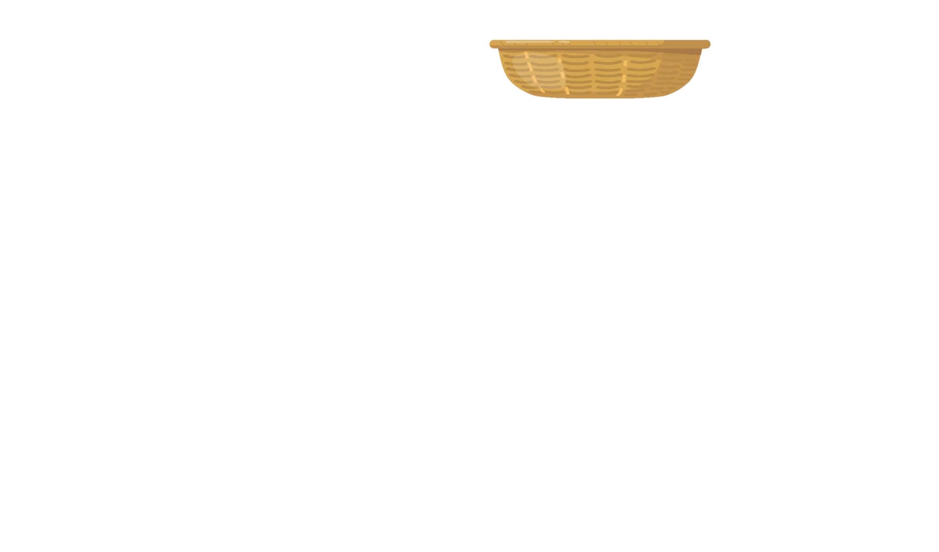
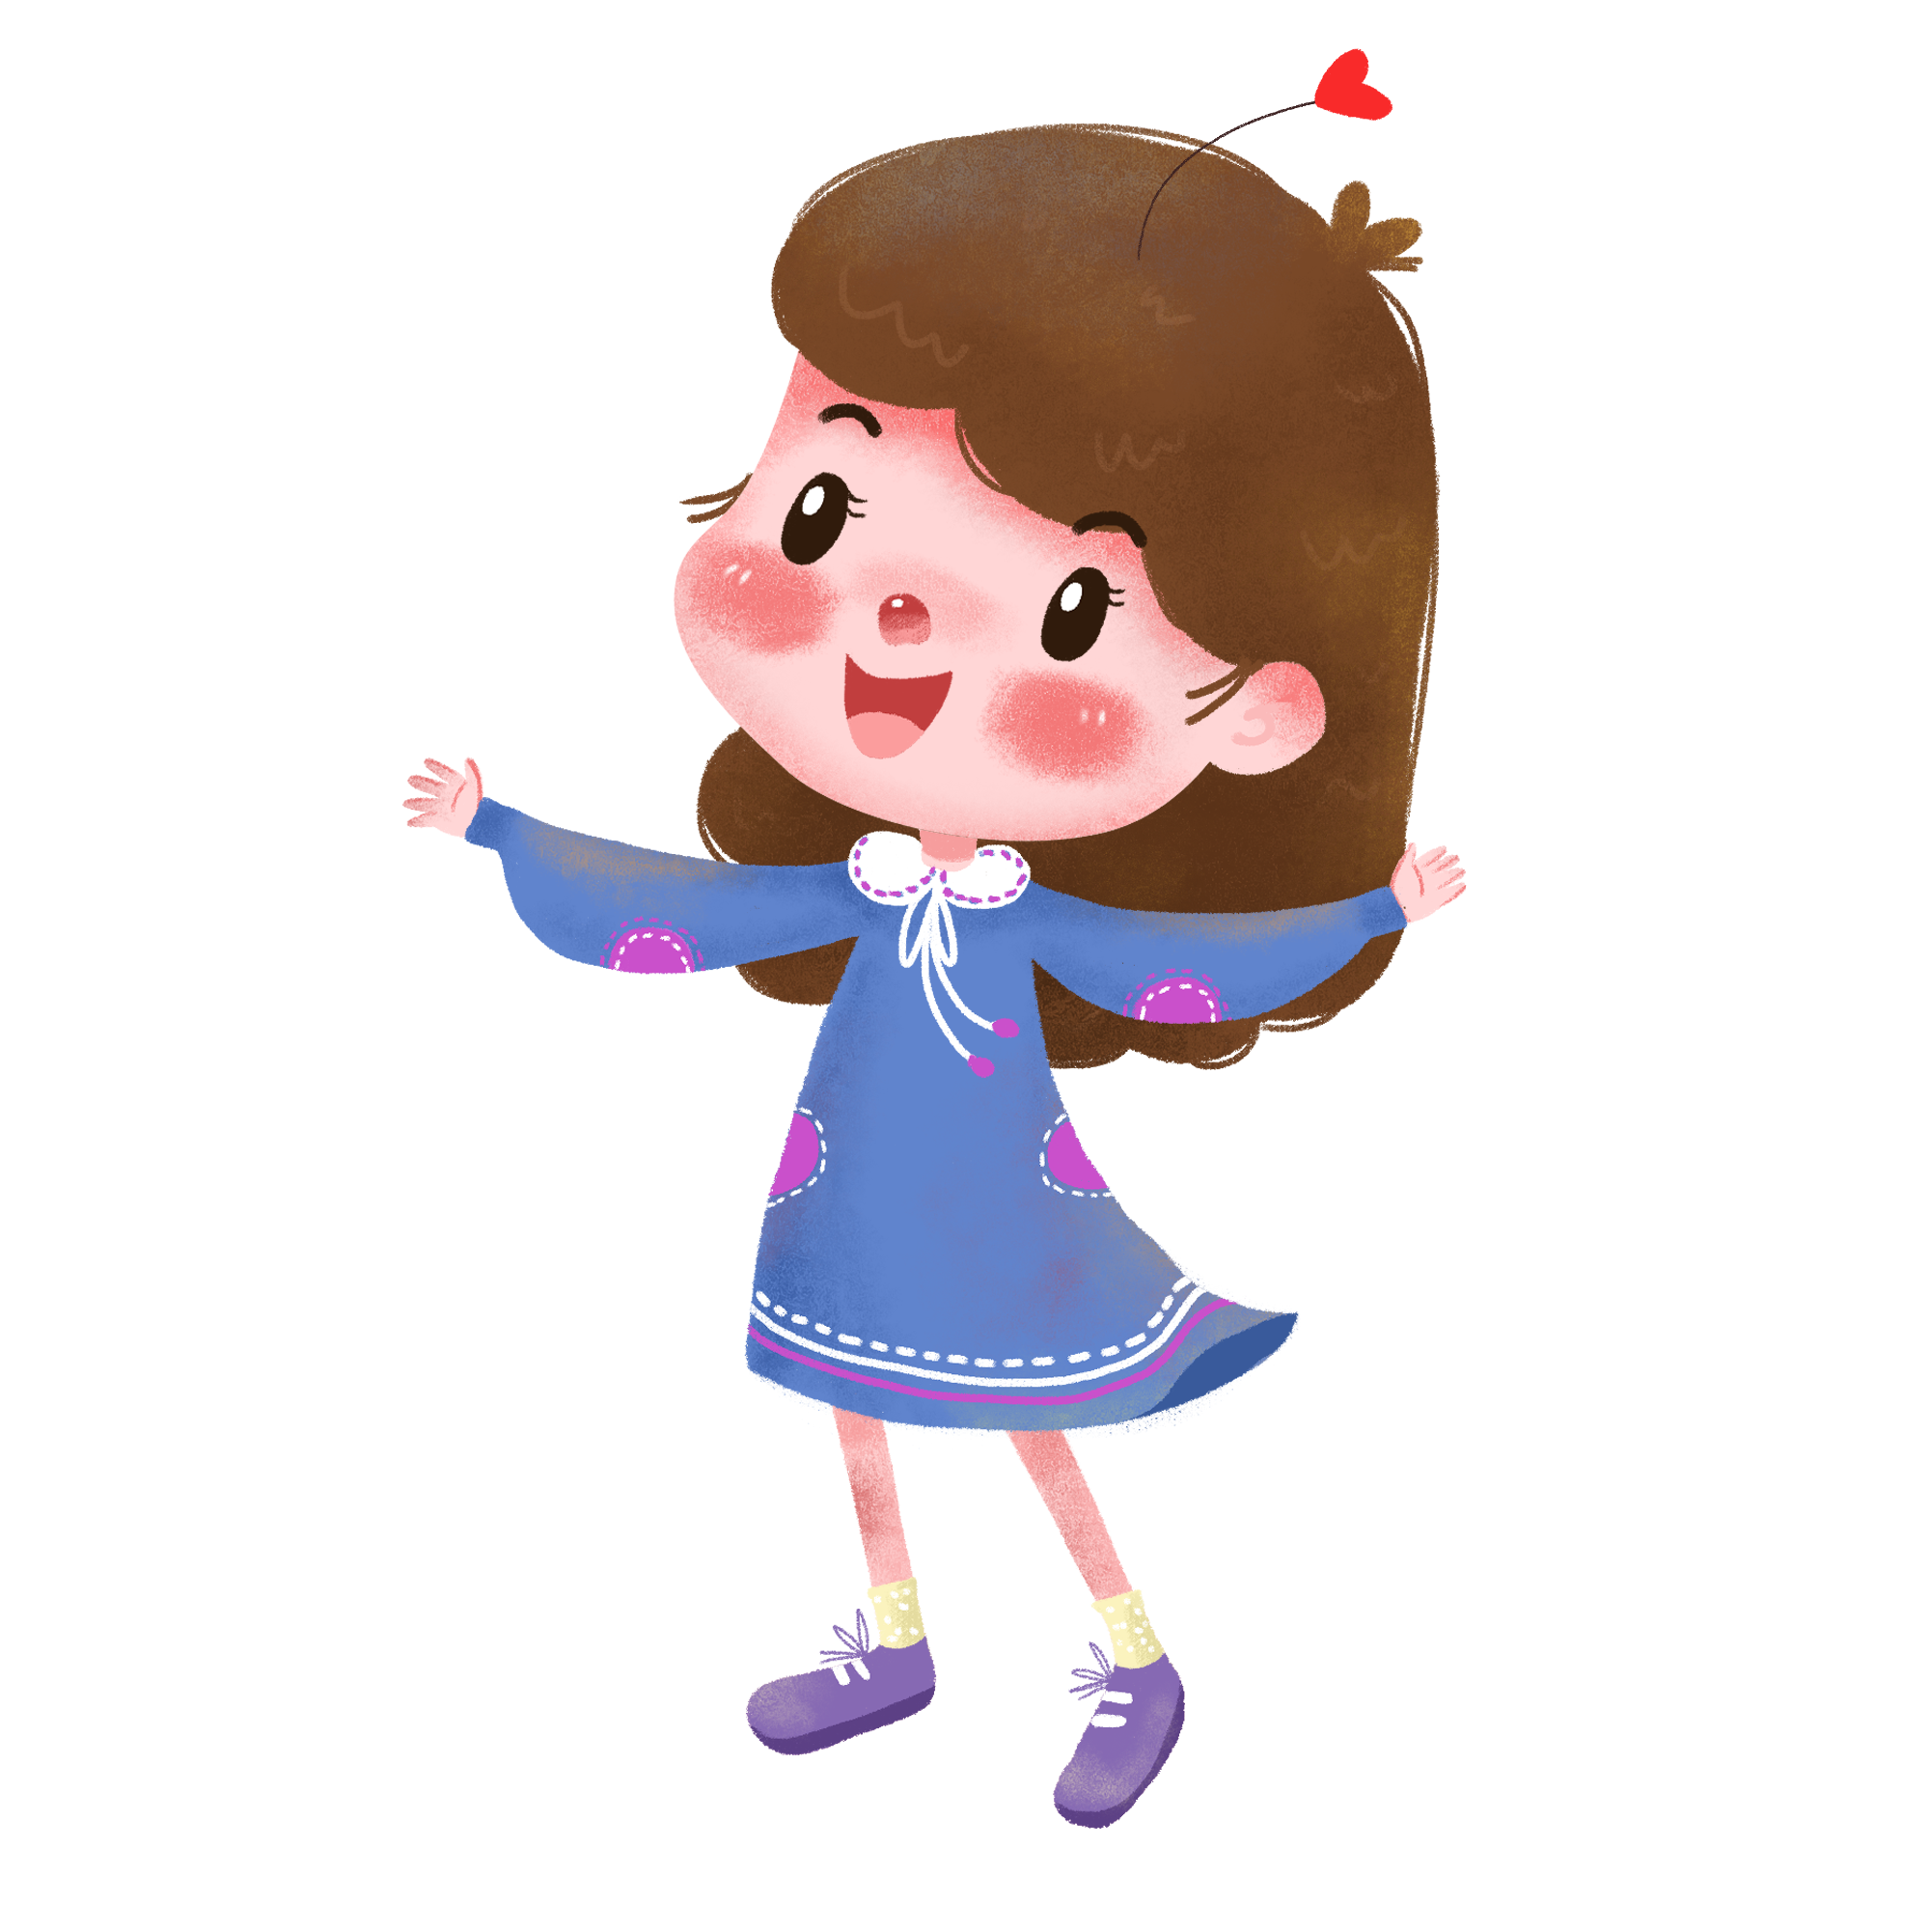

Bài 2. Bác Hoa mang 75 quả trứng gà ra chợ bán. Bác chia đều số trứng gà đó vào 3 rổ. Hỏi mỗi rổ có bao nhiêu quả trứng?
Bài toán cho biết điều gì?
Bài toán hỏi gì?

Slide 17
Tóm tắt:
3 rổ: 75 quả trứng
1 rổ: … quả trứng?
Bài giải:
Số quả trứng mỗi rổ có là:
75 : 3 = 25 ( quả trứng)
Đáp số: 25 quả trứng.

Slide 18


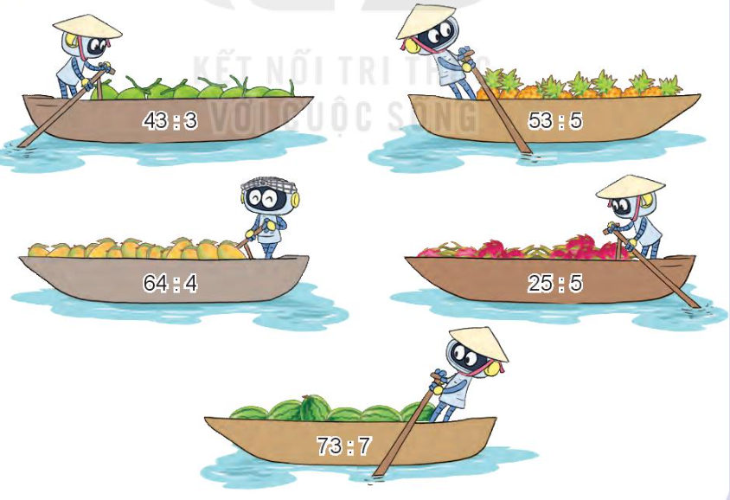

Bài 3. Tìm các phép chia có số dư là 3
53 : 5 = 10 (dư 3)
43 : 3 = 14 (dư 1)
64 : 4 = 16
25 : 5 = 5
73 : 7 = 10 (dư 3)
Notes:
Hình ảnh rô bốt chèo chở trái cây nói đến văn hóa chợ nổi ở miền Tây. Người dân thường buôn bán trên sông và vận chuyển các nông sản bằng thuyền, ghe.

Slide 19
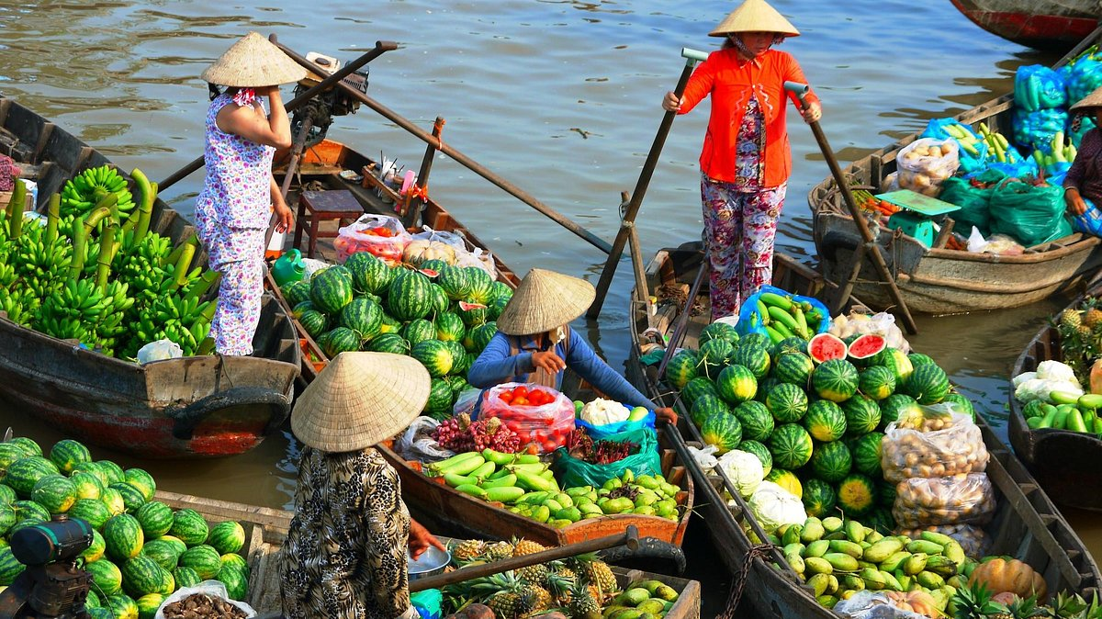

Slide 20





Slide 21
VẬN
DỤNG
03

Slide 22

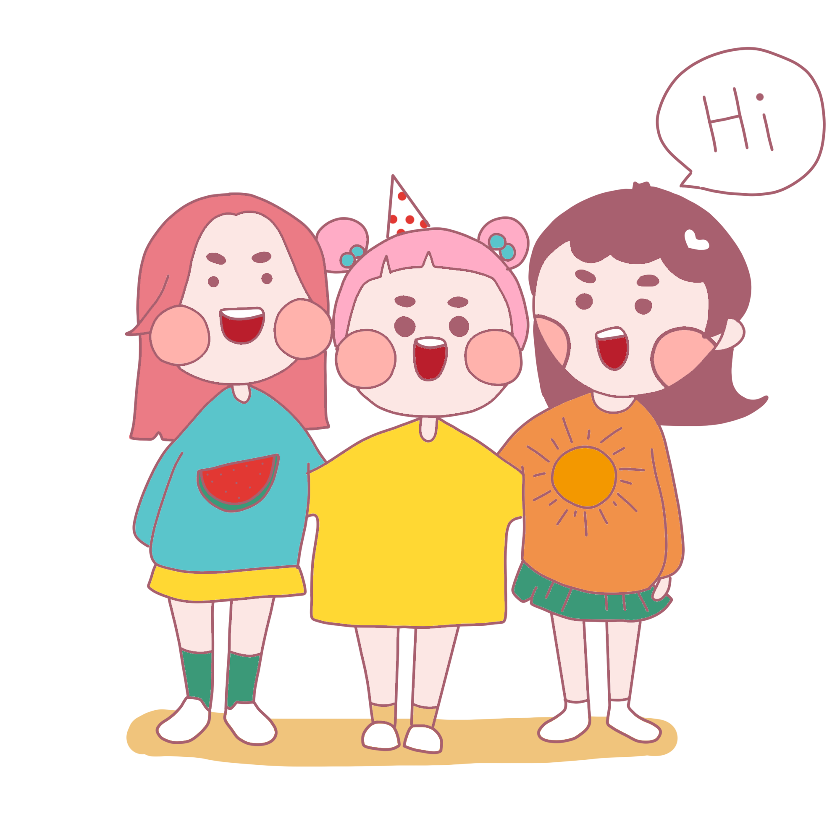

Slide 23
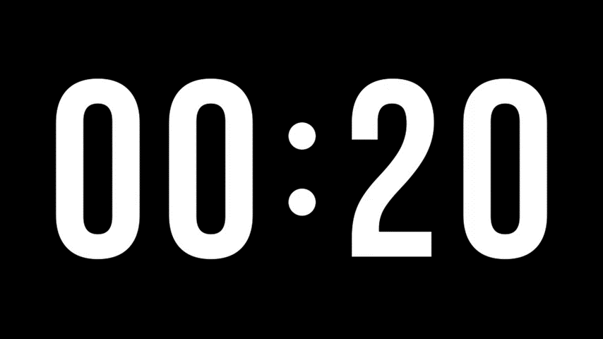

Câu 1. Cách tính sau đây là đúng hay sai?

Slide 24

Câu 2. Cách tính sau đây là đúng hay sai?

Slide 25
Câu 3. Cách tính sau đây là đúng hay sai?

Slide 26
Câu 4. Cách tính sau đây là đúng hay sai?

Slide 27
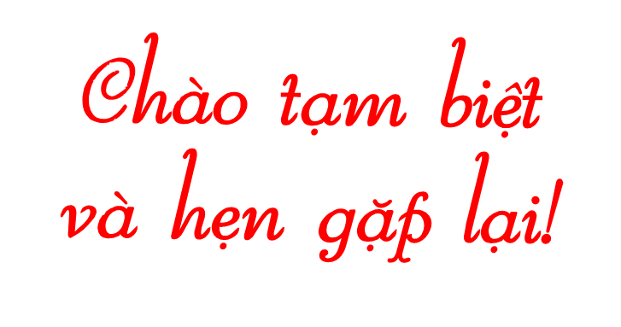


Slide 28


Soạn bài giảng yêu cầu các khối lớp
Thiết kế bài giảng E – Learning
MĂNG NON – TÀI LIỆU TIỂU HỌC
Mời truy cập: MĂNG NON- TÀI LIỆU TIỂU HỌC | Facebook
ZALO : 0382348780 - 0984848929

